Slide 1
Математика
1 класс Программа «Перспектива»
(Л.Г.Петерсон)
Третьякова Ирина Ивановна
учитель начальных классов
МБОШИ «Гимназия-интернат №34»
города Нижнекамска
Республики Татарстан

Slide 2
Симметричные фигуры

Slide 3
Симметрия
Тема урока:

Slide 4
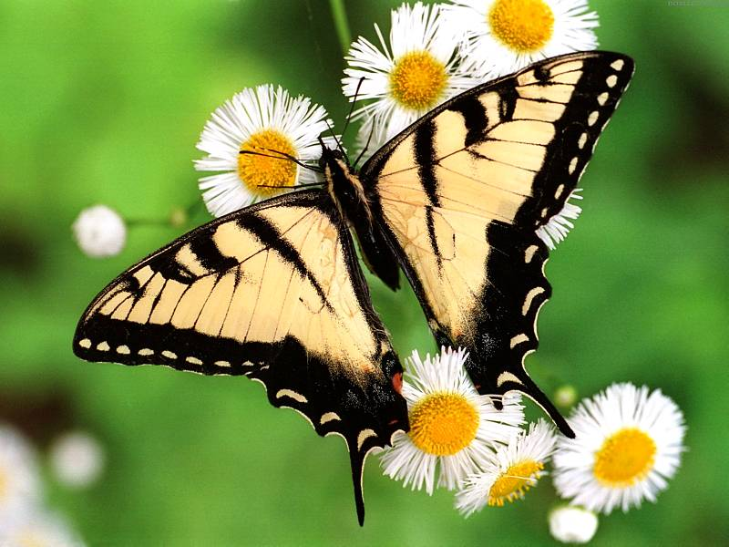
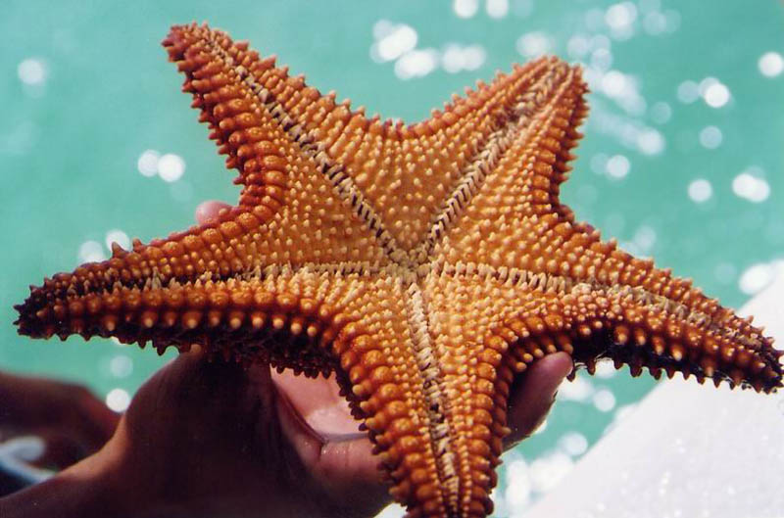
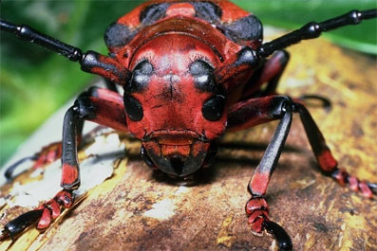
Симметрия в природе

Slide 5
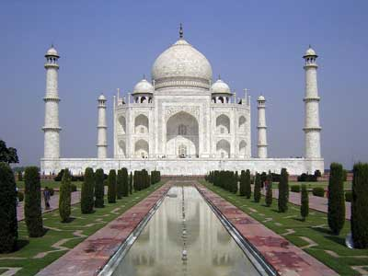
Симметрия в архитектуре

Slide 6
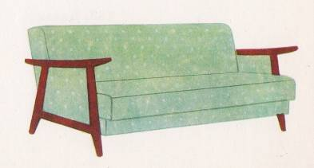
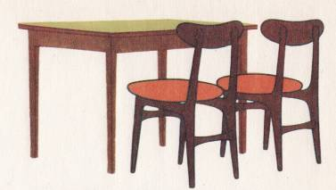
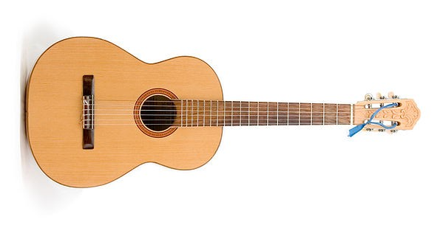
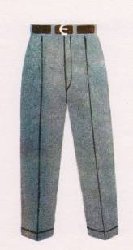
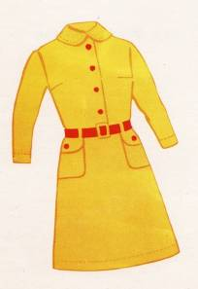
Симметрия у вас дома

Slide 7
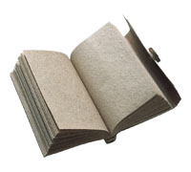
Из «Толкового словаря» С.И.Ожегова
Что такое симметрия?
Симметричный – обладающий симметрией
Симметрия – соразмерность, одинаковость в расположении частей чего-нибудь по противоположным сторонам от точки, прямой или плоскости

Slide 8
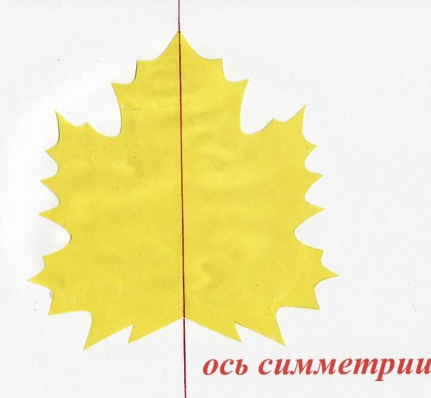

Slide 9
2
4

Slide 10
нет
1

Slide 11
много

Slide 12
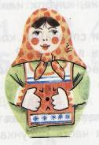
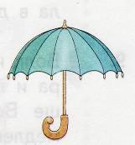
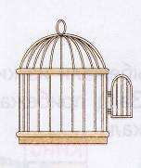
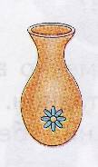
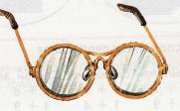
Имеют ли оси симметрии изображения данных предметов?

Slide 13
Симметрия в цифрах
8 0

Slide 14
Симметрия в буквах
Ж Н О Х Ф

Slide 15
Симметрия в словах
КАЗАК
ШАЛАШ
ИСКАТЬ ТАКСИ
А РОЗА УПАЛА НА ЛАПУ АЗОРА

Slide 16
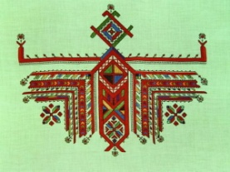
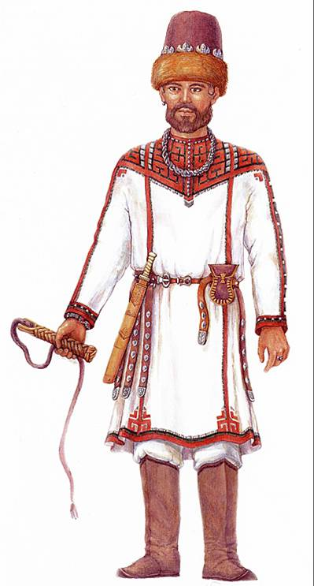
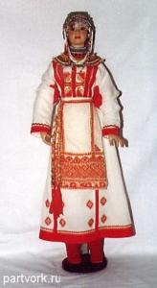
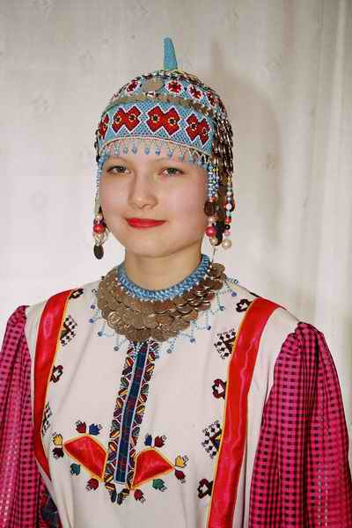
Симметрия в чувашских узорах

Slide 17
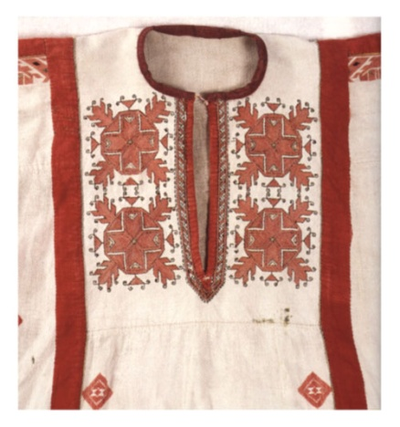
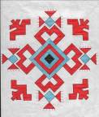
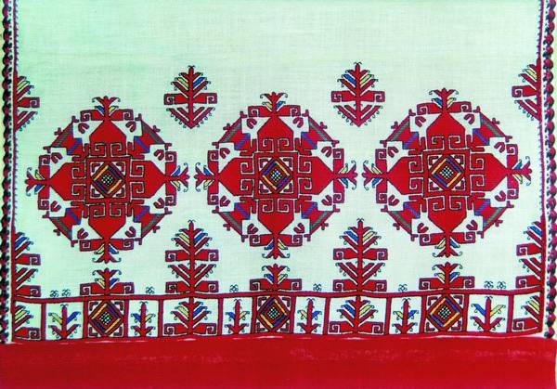
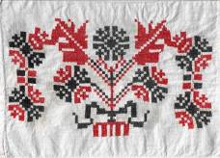
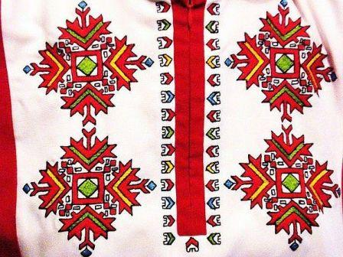
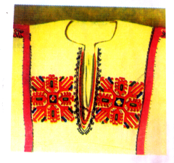
Симметрия в чувашских узорах

Slide 18
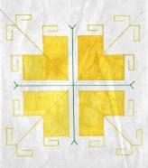
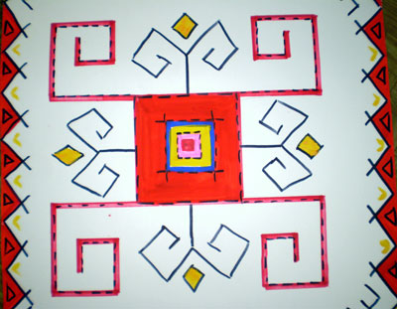
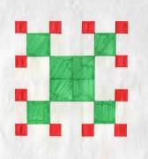
Проектная работа

